Slide 1
Бөлім тақырыбы: Таза, мінсіз асыл сөз
Сабақтың тақырыбы:
«Керқұла атты Кендебай» ертегісінің көркемдік ерекшелігі
ҚАЗАҚ ӘДЕБИЕТІ (Т1) 5-СЫНЫП

Slide 2
Оқу мақсаттары:
шығармадағы тілдік бейнелеу, суреттеу құралдарының (теңеу,
эпитет, ауыспалы мағынадағы сөздер, қайталау, өлең құрылысы)
мағынасын анықтау (А/И3).
Сабақтың мақсаты:
тілдік құралдарды ажырата алу және сәйкестендіру.

Slide 3
Бағалау критерийлері:
көркемдік ерекшелігін анықтайды;
кейіпкерлер бейнесін ашады.

Slide 4
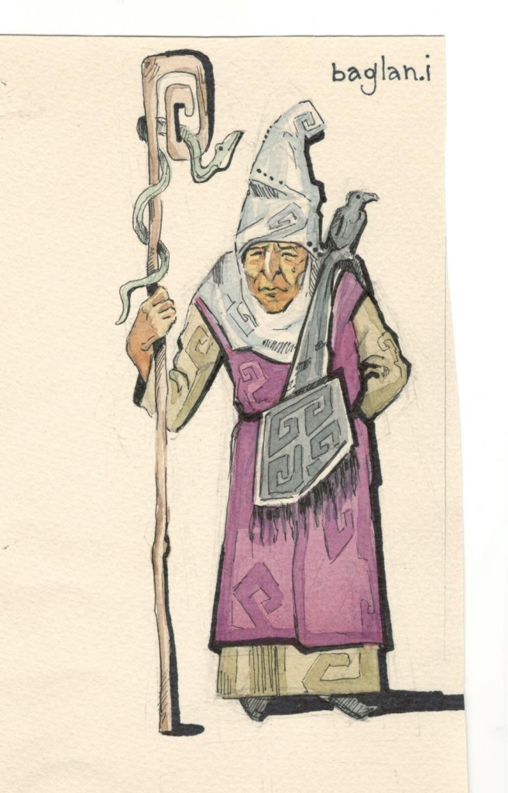
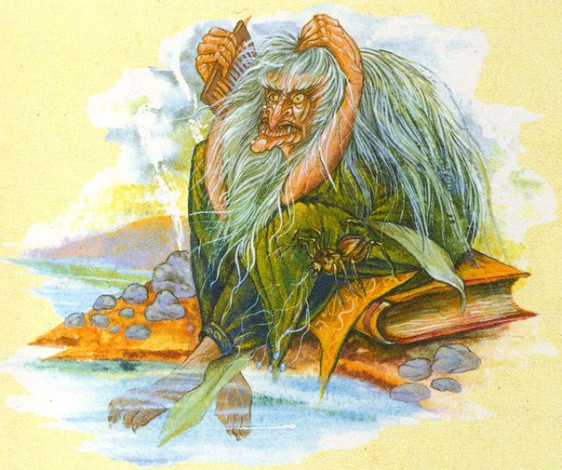
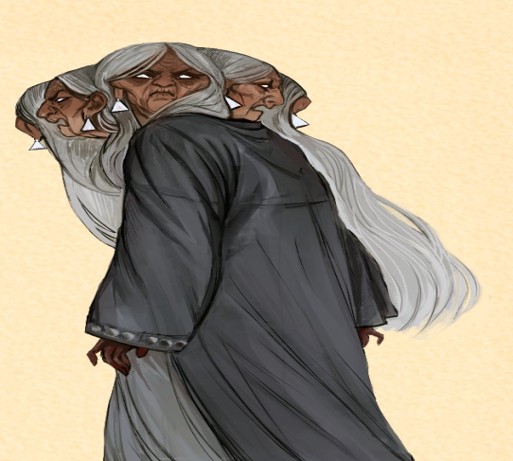
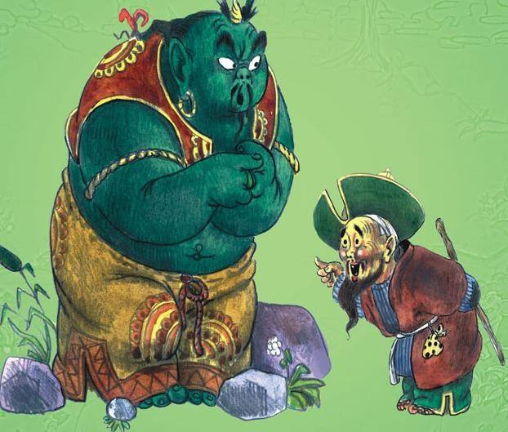
Қиял-ғажайып ертегілердің оқиғасы қиялға, фантазияға құрылады, өмірде болмайтын нәрселер туралы баяндалады.
Жағымсыз кейіпкерлер
Мыстан кемпір
Жезтырнақ
Жалмауыз
Алып дәу

Slide 5
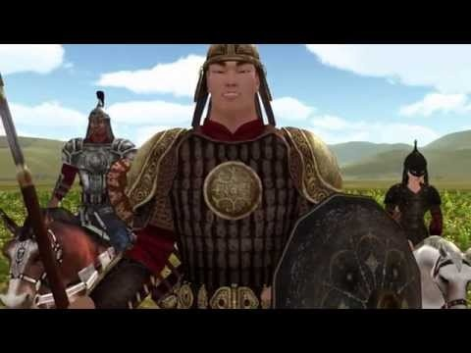
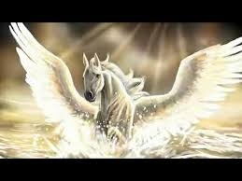
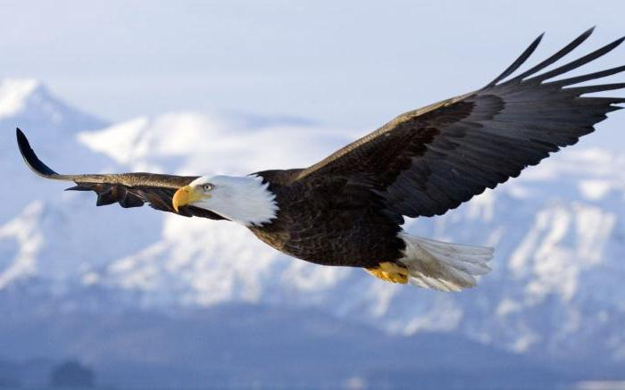
Жағымды кейіпкерлер
қанатты тұлпарлар құстар
Батыр

Slide 6
Тақырып - өнер туындысының іргетасы.
Жазушының шындық болмыстан таңдап, талғап алып, өзінің көркем шығармасына негіз, арқау еткен өмір құбылыстарының тобын тақырып дейді.
Тақырып-
әдеби шығармада сөз болатын басты мәселе- шығарма мазмұнының негізгі арқауы, айтылатын жай- жағдайлардың бағыт- бағдары. Мәселен, батырлар жырының тақырыбы отаншылдық, ерлік, елдік болса, лиро- эпостық шығармалардың тақырыбы- махаббат, жастардың бас бостандығы. Қазақ әдебиетіндегі Отан, ана, өлім мен өмір- ешқашан маңызын жоймайтын мәңгілік тақырыптар.
Идея
(грек. Idea- түсінік, елес, бейне) –көркем шығармадағы жазушының айтқысы келген ой- пікірі мен көзқарастары. Автор идея арқылы өзінің айтар негізгі ойын жеткізеді.

Slide 7
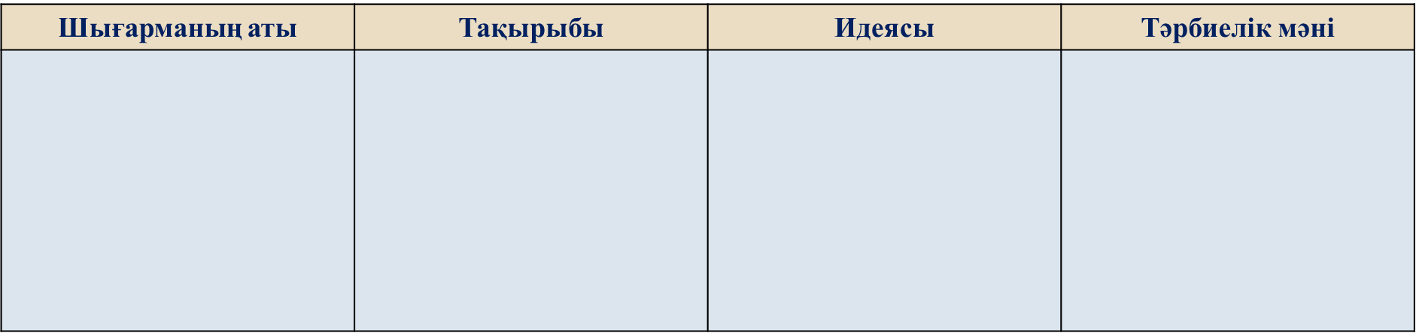
1- тапсырма
Дескриптор: -шығарманың тақырыбын анықтайды;
-тәрбиелік мәнін ашады. -идеясын ажыратады.

Slide 8
Өзіңді тексер
Шығарманың аты | Тақырыбы | Идеясы | Тәрбиелік мәні
«Керқұла атты Кендебай» ертегісі | Ердің атын ел шығарады. | Ел тыныштығын, халық бірлігін қалайды. | Кендебай бейнесі арқылы адамгершілікке, қайырымдылыққа тәрбиелеу. Оқушы бойына ерлік, батылдық қасиеттерді дәріптеу.

Slide 9
Білгенің жөн!
Көркемдегіш құралдар - автордың шығарманы әсерлеу,бейнелуіне септігін тигізіп,оның шеберлігін танытатын құралдар. Ондай құралдарға ажарлаудың,құбылтудың түрлерін жатқызуға болады. Олар:эпитет, теңеу, метафора, метонимия, кейіптеу, аллгория, синекдоха, литота т.б.
Теңеу (орысша сравнение) – заттың, құбылыстың ерекше белгілерін көрсетпей-ақ, оны басқа затпен, құбылыспен салыстыра суреттеу. Оның жасалу жолдары: -дай, ­-дей жұрнақтары арқылы, «секілді, сияқты» деген шылаулармен, «ұқсап, құсап» деген сөздер арқылы жасалады.
Ақберен Елгезектің «Кешкі ода» атты өлеңінің мына шумағы тұтастай теңеуге құралған.
Қыр мұрының – таулардың сілеміндей,
Нұр-ғұмырың – баулардың тілегіндей.
Қарашы әне, майысқан аппақ гүлді,
Дәл өзіңнің нәп-нәзік білегіндей!

Slide 10
Білгенің жөн!
Метафора (грекше metaphora – көшіру)- сөз мәнін өңдендіре өзгертіп айту, суреттеліп отырған затты не құбылысты айқындай, ажарлата түсу үшін оларды өздеріне ұқсас өзге затқа не құбылысқа балау; сөйтіп, суреттеліп отырған заттың не құбылыстың мағынасын үстеу мазмұнын тереңдетіп, әсерін күшейту.
Әсірелеу, гипербола (грек, hyperbole - күшейту) - әдебиеттегі көркемдеу тәсілдерінің бірі, әр түрлі құбылыстарды немесе белгілі бір нәрсені шамадан тыс асыра суреттеу тәсілі.
Әсірелеу - әдеби тілдің көркемдігін ғана емес, бейнелілігін, әсерлілігін арттыратын, құбылтудың бір түрі. Көне эпостык жырларда, фольклорлық туындыларда жиі кездеседі. Мысалы:"Қара арғымақ арыса, қарға адым жер мұң болар» (мақал)

Slide 11
2- тапсырма
Дескриптор: -көркемдеуіш құралдарды ажыратады; -ертегіден мысалдар келтіріп дәлелдейді7
Көркемдегіш құралдар | Шығармадан мысал келтіріңіз
Теңеу
Метафоралар
Әсірелеу

Slide 12
Өзіңді тексер
Көркемдік құралдар | Ертегіден мысал
Әсірелеу | Төбелері көкке жетіпті
Әсірелеу | Ай сайын емес, күн сайын өсіпті
Теңеу | Арыстандай көкжал бөрі
Әсірелеу | Сағат сайын емес, минут сайын өсіпті
Әсірелеу | Қуса жетіп, қашса құтылатын, аузымен құс тістеген
Теңеу | Асқар таудай әкең
Әсірелеу | Көзінің жасын көл қылып
Теңеу | Құстай ұшып
Әсірелеу | Айлық жерді алты-ақ аттайды
Метафора | Алтын құйрықты, құндыз жүнді құлын
Теңеу | Арыстанның апандай аузы
Теңеу, әсірелеу | Мойындары ырғайдай, сирақтары шидей

Slide 13
3-тапсырма
Дескриптор: кейіпкер бейнесін ашады: кейіпкер сөздерін сәйкестендіреді7
Кейіпкерлер | Кейіпкер сөзі
1. Кендебай | А) Арыдым, тоздым, ернім жалақ, басым таз
2. Қойшы бала | Ә) Досым, Кендебай, іздеген жоғың алыста емес, осы аралдан табылады.
3. Керқұла | Б) Мен әке-шешеңді іздеп тауып берейін
4. Хан | В) Бие құлындаған жоқ, ешнәрсе болған да жоқ
5. Хан балалары | Г) Ой, оңбаған-ау, қырасың ғой малды
6. Ханның қызы | Ғ) Бүгін қара бие құлындайды

Slide 14
Өзіңді тексер
Кейіпкерлер | Кейіпкер сөзі
Кендебай | А) Арыдым, тоздым, ернім жалақ, басым таз.
Қойшы бала | Ә) Досым, Кендебай, іздеген жоғың алыста емес, осы аралдан табылады.
Керқұла | Б) Мен әке-шешеңді іздеп тауып берейін.
Хан | В) Бие құлындаған жоқ, ешнәрсе болған да жоқ.
Хан балалары | Г) Ой, оңбаған-ау, қырасың ғой малды.
Ханның қызы | Ғ) Бүгін қара бие құлындайды.

Slide 15
4- тапсырма
Дескриптор: - ертегінің композициялық құрылымына талдау жасайды; - ертегінің мазмұнын біледі.
Оқиғаның басталуы..................
Оқиғаның дамуы........................
Оқиғаның шиеленісуі................
Оқиғаның шарықтау шегі.........
Оқиғаның соңы..........................

Slide 16
Өзіңді тексер
Оқиғаның басталуы: Кендебайдың дүниеге келуі.
Оқиғаның дамуы: Кендебайдың көкжалды өлтіріп, құлынды құтқаруы.
Оқиғаның шиеленісуі: Керқұла құлынды асырап, онымен аң аулап, елге қамқорлық жасауы.
Оқиғаның шарықтау шегі: Қозы баққан баламен кездесуі.
Оқиғаның соңы: Баланың ата –анасын құтқарып, еліне аман-есен оралуы.

Slide 17

Қорытынды
Бүгінгі сабақта:
Көркемдік ерекшелігін анықтай алдық;
Кейіпкерлер бейнесін аштық.

Slide 18
Қосымша тапсырма
Әдебиет терориясы туралы біліміңді толықтыр
https://bilim-all.kz/jospar/3064-Adebiet-teoriyasy-negizderinin-qoldanys-ulgileri

